Slide 1
信息科技实验一点通
飞乙带你学编程
米思齐团队

Slide 2
第 1 课
滚动留言

Slide 3
课程目标
了解屏幕显示的使用方法
掌握循环结构的使用方法，能够编写程序完成循环结构

Slide 4
01
问题提出

Slide 5
想一想
当你一个人在家想要外出去公园和朋友们玩耍，却担心妈妈回家后找不到你，你会怎样借助显示屏制作一个留言板，告诉妈妈你的去向呢？

Slide 6
02
探究实践

Slide 7
逻辑梳理
想要实现留言板功能，可以让显示屏滚动显示你的留言内容；为了避免错过消息，我们可以让显示屏循环显示留言内容。同时可以通过显示图像表明自己的身份。

Slide 8
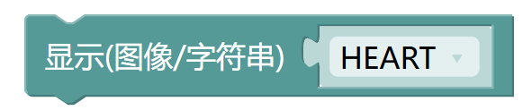
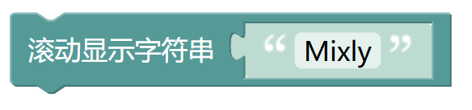
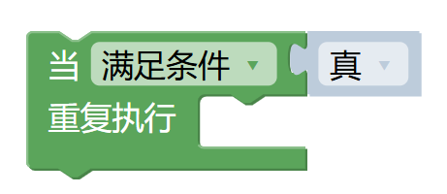
模块列表
板载显示分类
控制分类

Slide 9
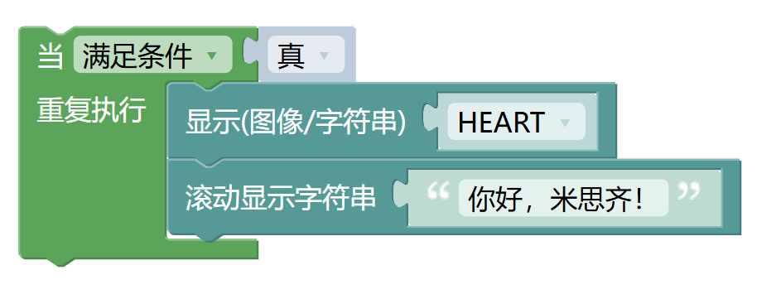
程序演示
编写图中所示的代码，上传程序。当提示“上传成功”之后，查看效果。

Slide 10
03
知识积累

Slide 11
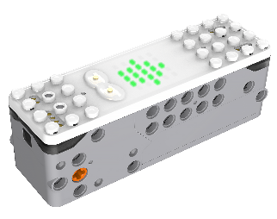
学一学
屏幕显示
主板内置12X12 LED点阵显示屏：可编程自定义图案及汉字显示；

Slide 12
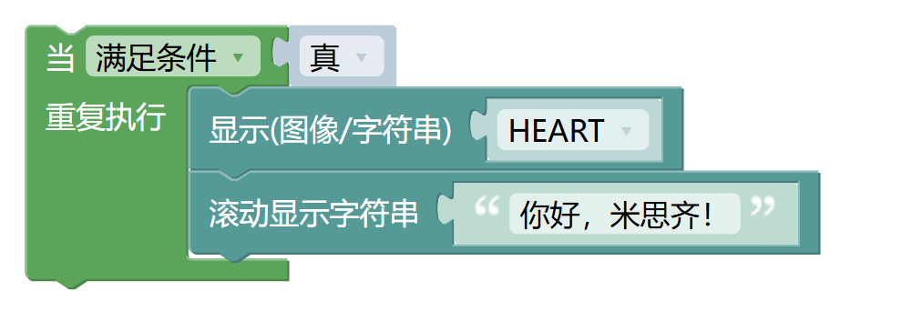
学一学
循环结构
当条件被满足（为真时），反复执行内部的语句。
显示（图像/字符串）→滚动显示字符串→显示（图像/字符串）……

Slide 13
04
拓展任务

Slide 14
拓展任务
为了使显示的图像和字符串更加美观，我们尝试调整图像和字符串间距。

Slide 15
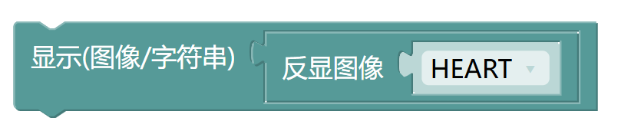
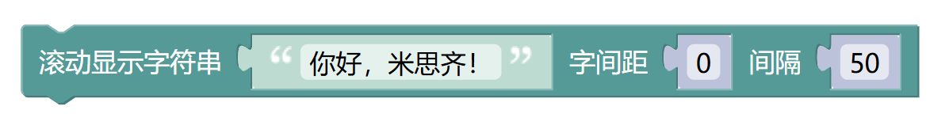
模块列表
板载显示分类

Slide 16
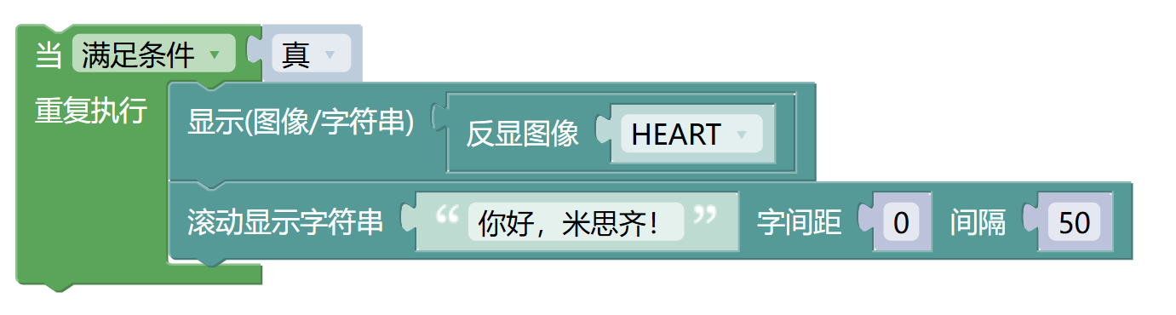
程序演示
编写图中所示的代码，上传程序。当提示“上传成功”之后，查看效果。

Slide 17
课后思考
调整程序功能，尝试显示更多有趣的图案和字符串。

